Slide 1
СССР накануне
Великой Отечественной войны

Slide 2
Из речи А. Гитлера 12 сентября 1936 г. на съезде нацистской партии.
«Я пойду на временный компромисс с Москвой и это явится решающей игрой моей жизни. Но никто и никогда не сможет удержать меня от решительного поворота назад и наступления против России после того, как я достигну своих целей на Западе.
Если бы Урал со своими многочисленными сырьевыми запасами, Сибирь со своими богатыми лесами и Украина с её неизмеримыми площадями под зерновыми культурами находились в подчинении Германии, под руководством национал-социалистов, немцы жили бы в изобилии»

Slide 3
Периодизация войны
1939 – 1945 гг. – Вторая мировая война
1 период Начальный | 2 период Начало ВОВ расширение масштабов ВМВ | 3 период Коренной перелом | 4 период Завершение
01.09.1939-22.06.1941 | 22.06.1941 -осень 1942 | Осень 1942- 1943 | 1944- 02.09 1945

Slide 4
Советская внешняя политика
Договор Германии и СССР от 28 сентября 1939 г.
«О дружбе и границе» предусматривал:
Прекращение антифашистской пропаганды в СССР и антикоммунистической пропаганды в Германии,
Налаживание дружеских отношений во всех областях общественной жизни,
Установление общей советско-германской границы примерно по «линии Керзона» (по рекам Западный Буг и Нарев).

Slide 5
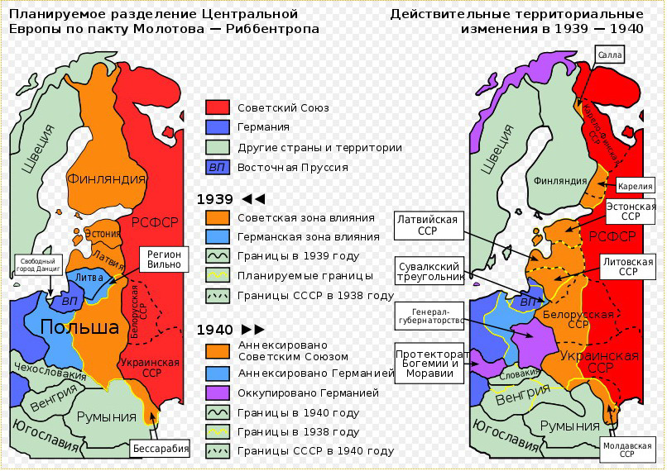
Секретный протокол к советско-германскому договору
от 23 августа 1939 г.

Slide 6
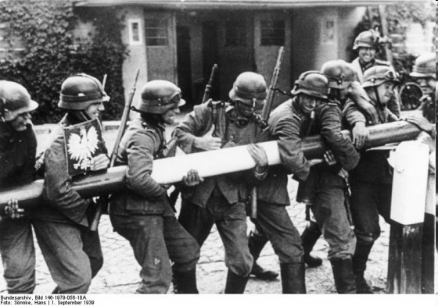
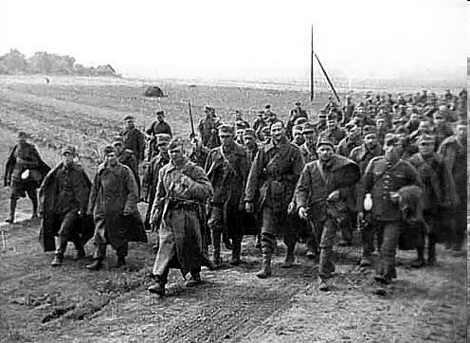
Начало Второй мировой войны и Советский союз
План нападения на Польшу –
план «Вайс»
1 сентября 1939 г. – Германия
напала на Польшу. Началась
Вторая мировая война.
Польские войска были быстро
разбиты, правительство
бежало из столицы.
17 сентября 1939 г. советские войска
вступили в восточные районы Польского
государства, (Западная Украина
и Западная Белоруссия) отданные в
1921 г по Рижскому миру.

Slide 7
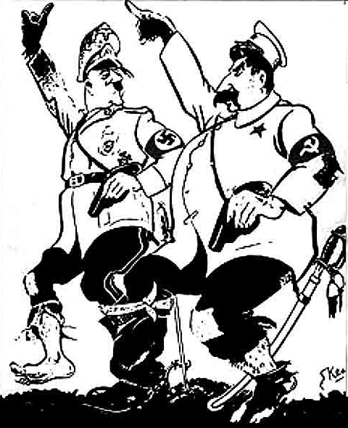
В составе СССР оказались земли Западной Украины и Западной
Белоруссии, на которых проживало 13 млн. человек.
28 сентября 1939 г., сразу после
завершения военных операций
в Польше, Риббентроп и Молотов
подписали в Москве договор о
дружбе и границе и новые секретные
протоколы, в которых были
уточнены «сферы интересов» двух
стран (в обмен на ряд районов
Восточной Польши Германия
«уступала» СССР Литву).
Польша как независимое
государство перестала
существовать

Slide 8
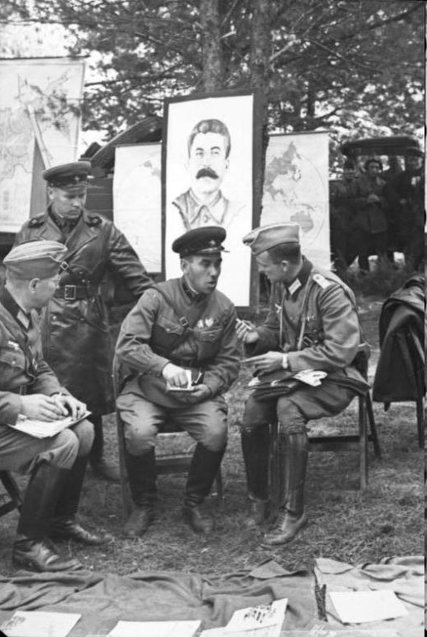
Территории, отошедшие в зону
влияния СССР, включены в состав
Украинской ССР, Белорусской
ССР и независимой на тот
момент Литвы. На территориях,
включённых в СССР,
устанавливается советская власть,
проводятся социалистические
преобразования
22 сентября 1939 года во время
передачи Бреста советской
стороне состоялся совместный
советско-германский Парад
победы.

Slide 9
Советско-финляндская война (ноябрь 1939 – март 1940)
Советско-финская граница проходила всего в 32 км от
Ленинграда, что создавало возможность быстрого захвата
города в случае войны.
СССР предложил Финляндии
передать ему небольшую
часть Карельского перешейка
и ряд островов Финского
залива.
Взамен финнам были
предложены большие
территории СССР, включая
город Петрозаводск.
Отказ Финляндии подписать
с Советским Союзом договор
«о взаимной помощи»
(согласно которому
предполагалось создание на
финской территории с
советских военных баз) был
объявлен актом,
«свидетельствующим о
враждебности намерений»
финского руководства.

Slide 10
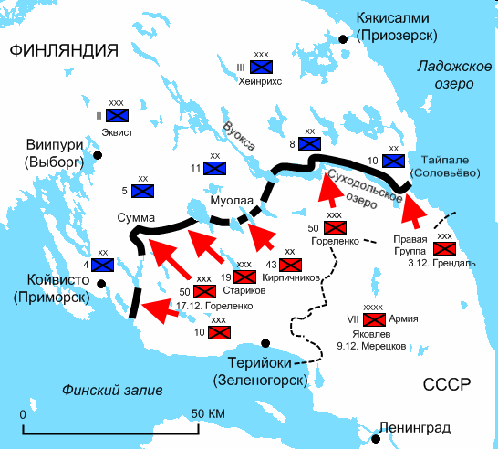
30 ноября 1939 г. Красная армия начала боевые действия против
финских войск, однако финны оказали энергичное сопротивление
Советские войска понесли
огромные потери и надолго
застряли в глубоко
эшелонированной системе
укреплений так называемой
«линии Маннергейма»
на Карельском перешейке.
Длина линии составляла
ок. 135км, глубина - ок.90км
Названа по имени маршала
Карла Маннергейма, по
приказу которого
создавалась.

Slide 11
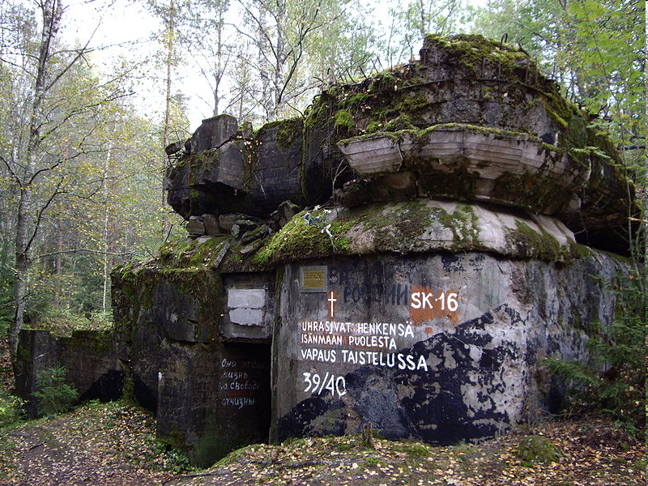
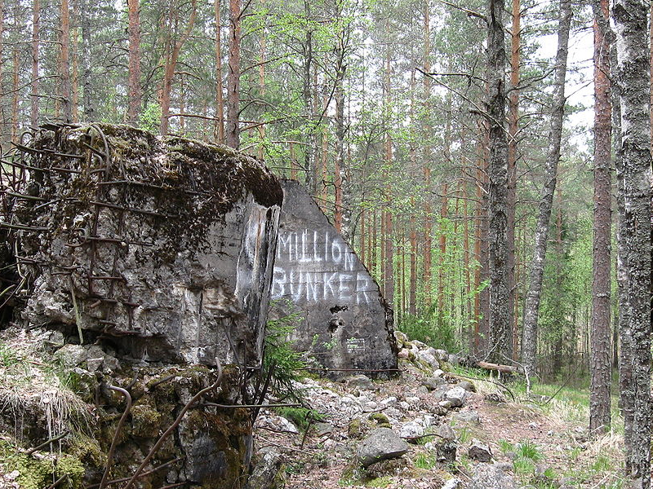
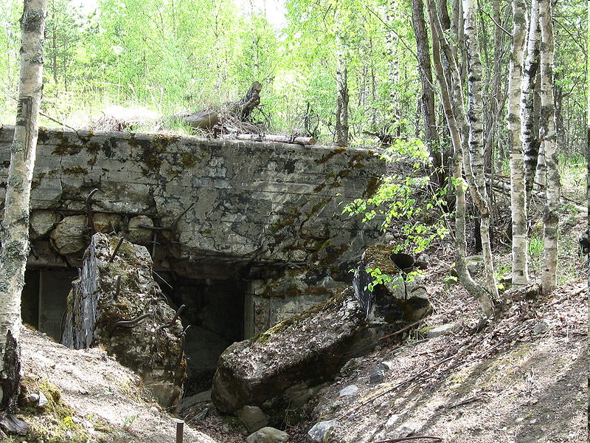
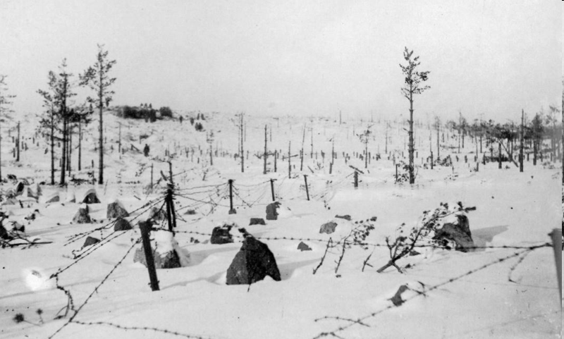

Slide 12
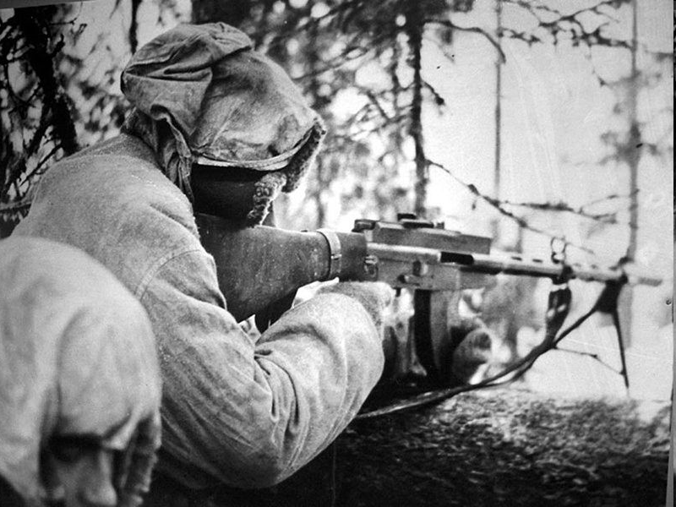
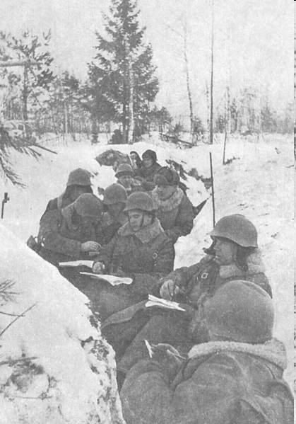
Финны использовали зимние
маскировочные халаты, быстро
передвигались на лыжах, умело
использовали снайперские винтовки

Slide 13
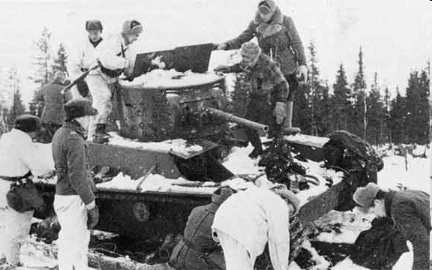
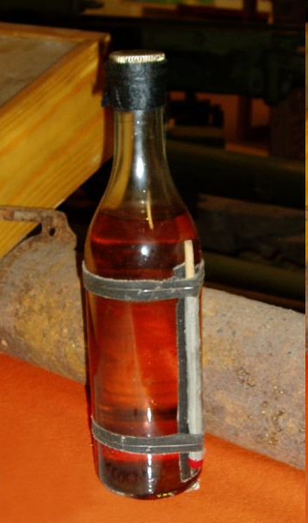
Подбитый советский танк T-26
Бутылка с зажигательной смесью
времён «Зимней войны»

Slide 14
«Коктейль Молотова»
Финский вариант стеклянных бутылок с горючей смесью был разработан весной 1939 г. капитаном Куиттиненом из гарнизона Кориа. В ходе испытаний были выявлены некоторые недостатки задумки, усовершенствованы состав горячей смеси и запал. Модернизированное оружие поставили на промышленный поток и активно использовали против советских танков в Советско-финской войне 1939-1940 годов.
Сами финны называли свои стеклянные «гранаты» polttopullo, что в переводе на русский означает «зажигательная бутылка». Ну а то название, которое закрепилось в итоге, - меткий народный юмор.
Во время Зимней войны 1939-1940 годов советская авиация активно бомбила Хельсинки. Но в одном из радиоинтервью В.М.Молотов, бывший тогда в должности председателя Совнаркома и наркома иностранных дел СССР, отрицая агрессию Советского Союза, утверждал, что с самолетов на финскую столицу, страдающую от голода, сбрасывают гуманитарные продукты. Подхватив «шутку», финны стали называть падающие на них бомбы «хлебными корзинами» и «хлебницами Молотова». Ну а бутылки с горючей смесью, летящие в наступающие на них танки, переименовали в «Коктейль ДЛЯ Молотова» - вроде как благодарность за «хлебушек».
Однако британские журналисты, освещавшие события той войны, несколько исказили формулировку. В их варианте название и прижилось во всем мире.
Испытав коктейль на себе, Советская армия подхватила идею и активно использовала ее на начальном этапе Великой Отечественной войны. В первые дни после нападения фашистов погранвойска, при нехватке противотанковых гранат, использовали самодельные бутылки. Этим же оружием нередко пользовались партизаны.

Slide 15
Начало войны СССР против Финляндии было воспринято в мире как акт агрессии.
Советский Союз как
государство-агрессор в 1939 г.
был исключен из Лиги Наций.
Западные державы оказывали
экономическую и военную
помощь Финляндии
Планировалась даже высадка на территории Финляндии войск
западных стран для борьбы с Красной армией.
В феврале 1940 г. Красная армия с учетом уроков первого
наступления предприняла новое, более успешное продвижение
на фронте, прорвав линию Маннергейма.
Финляндия запросила мира.
В марте 1940 г. мирный
договор был подписан в Москве

Slide 16
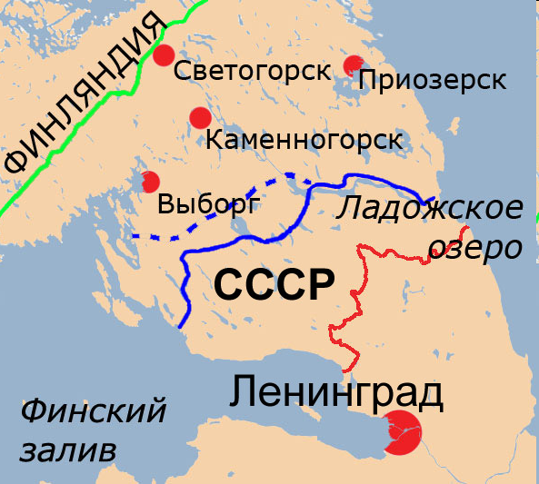
1. Все территориальные
претензии СССР к Финляндии
были удовлетворены.
2 . Война привела к серьезным
потерям в Красной армии:
было убито около 75 тыс.
человек, еще 175 тыс. были
ранены или серьезно
обморожены.
3. Война привела к
международной изоляции
СССР.
4. Были приняты меры к
укреплению обороны
страны.
Граница до войны
Граница после войны
Линия Маннергейма

Slide 17
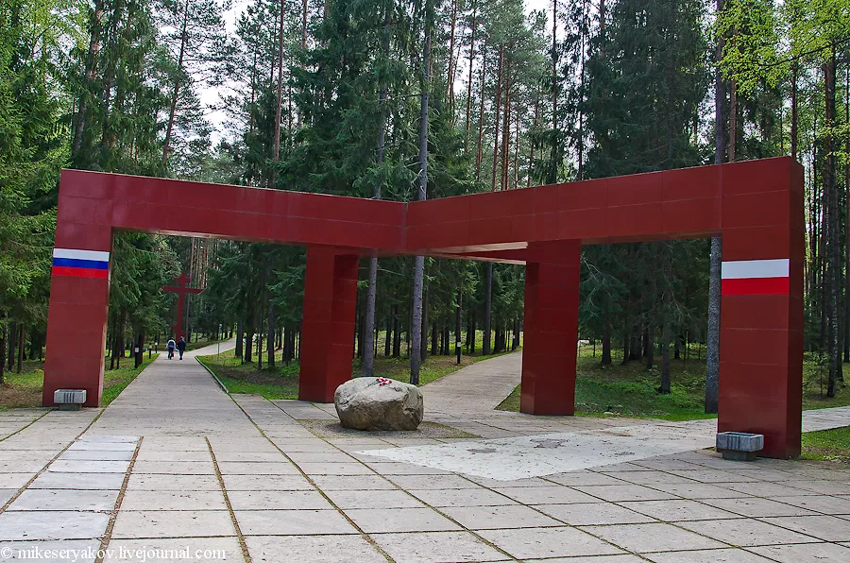
Весна 1940 г. – 22 тыс. польских офицеров и солдат, попавших в плен, были уничтожены силами НКВД в Катыни(Смоленск)
О Катынской трагедии - https://bigenc.ru/world_history/text/3985991

Slide 18
СССР и Прибалтика
Сразу после разгрома Польши СССР добился заключения
договоров о взаимной помощи с прибалтийскими странами -
Эстонией (28 сентября 1939 г.), Латвией (5 октября 1939 г.)
и Литвой (10 октября 1939 г.).
Договоры предполагали создание на территории этих стран
советских военно-морских и военно-воздушных баз
и размещение на них значительных военных сил РККА
В середине июня 1940 г. советское правительство в
ультимативной форме потребовало формирования новых
правительств в странах Прибалтики с участием коммунистов.
Правительства прибалтийских стран согласились
на требования СССР

Slide 19
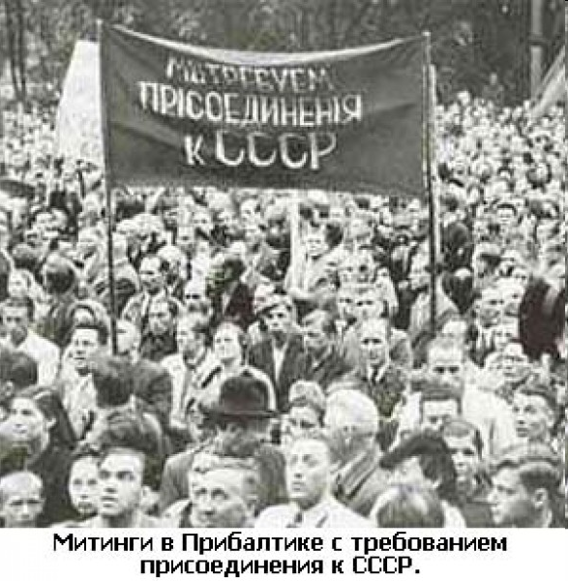
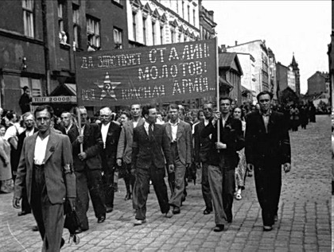
Возникшие в Эстонии,
Латвии и Литве «народные
правительства» вскоре
обратились к Советскому
Союзу с просьбой о
вхождении в состав СССР
в качестве союзных
республик.

Slide 20
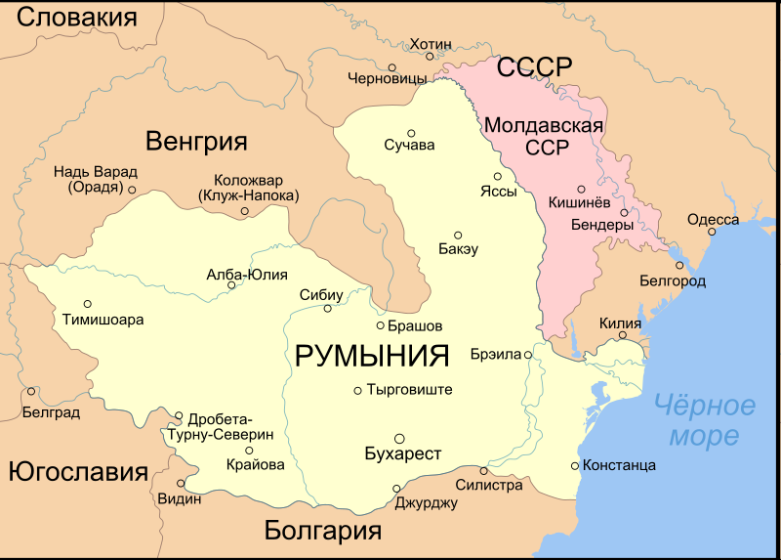
В конце июня 1940 г. СССР предъявил также ультиматум
Румынии с требованием немедленной передачи под свой
контроль Бессарабии и Северной Буковины, захваченных этой
страной в 1918 г.
Румыния после
консультаций с
Германией была
вынуждена согласиться
На этих территориях
была образована
Молдавская ССР,
также принятая в
состав СССР.

Slide 21
Советско-германские отношения накануне войны
Таким образом, договоренности СССР и Германии о разделе
«сфер влияния» к осени 1940 г. были реализованы.
И Сталин, и Гитлер не
сомневались в предстоящем
военном столкновении Германии
и СССР. Обе стороны стремились
оттянуть начало войны
до полной готовности к ней.
Гитлер к этому времени
сумел покорить Францию,
Бельгию, Голландию,
Люксембург, Данию,
Норвегию
В декабре 1940 г. Гитлер подписал план «Барбаросса»
к исполнению, назначив нападение на СССР на май 1941 г.
Однако весной 1941 г. немецкие войска были вынуждены
принять участие в военных в Югославии и Греции,
поэтому дата нападения на СССР была перенесена на 22 июня.

Slide 22
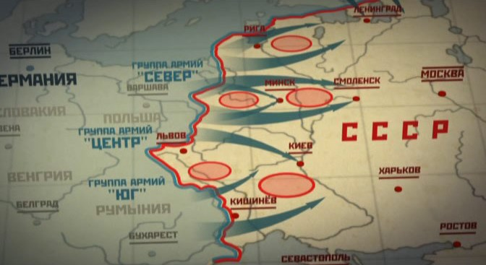
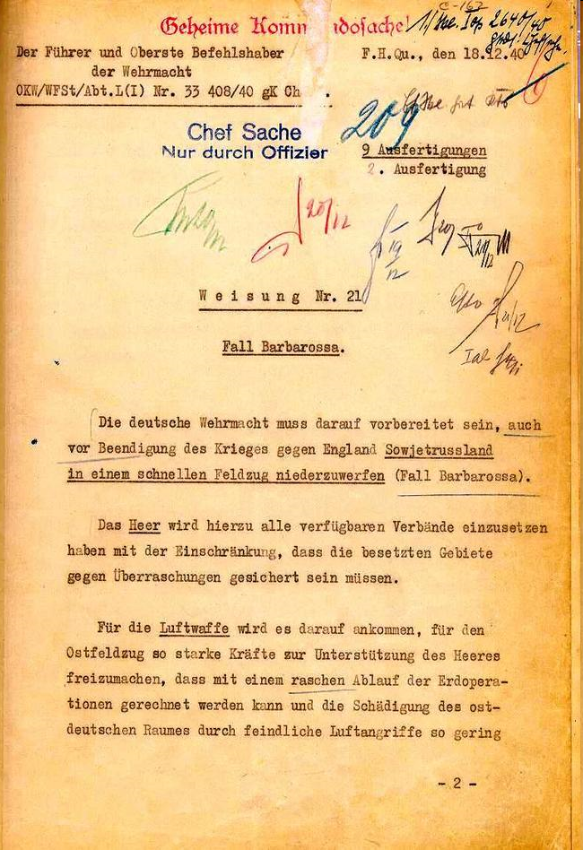
Директива № 21

Slide 23
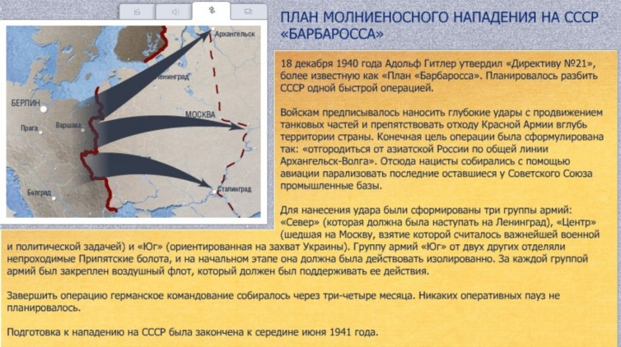
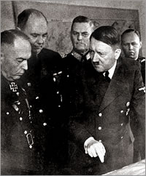
План «Барбаросса», составленный
с учетом опыта войны в Европе
предусматривал проведение
«молниеносной войны».
Германская армия должна была наступать 3 группами:
«Север» - на Ленинград,
«Центр» - на Москву,
«Юг» - на Украину.
За 6 недель предполагалось разгромить Красную Армию
и выйти на линию Архангельск - Астрахань.

Slide 24
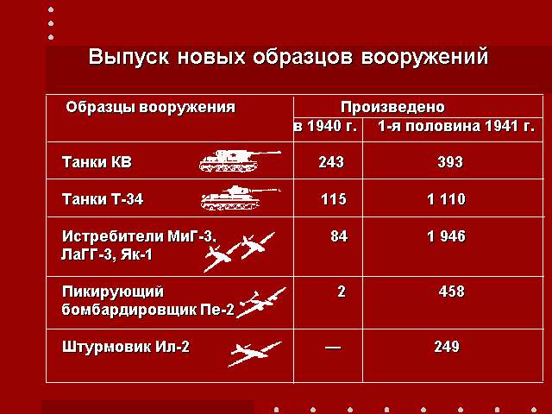

Slide 25
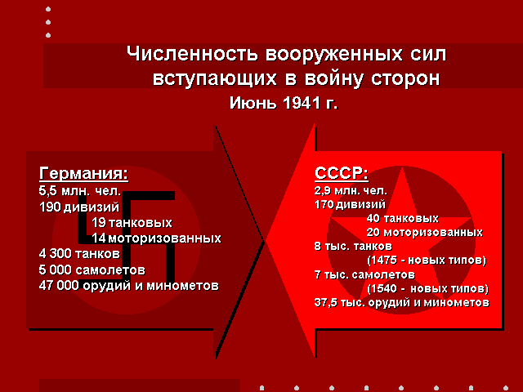

Slide 26
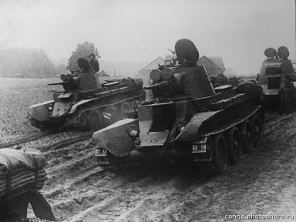
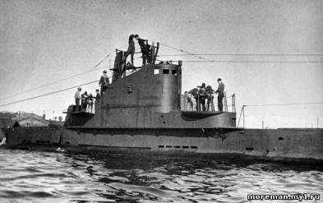
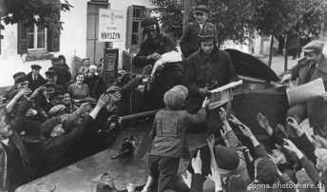
Подготовка СССР к ВОВ

Slide 27
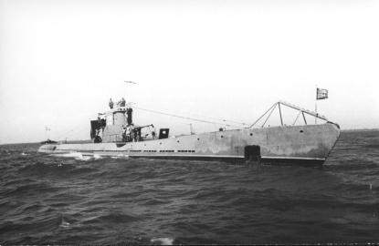
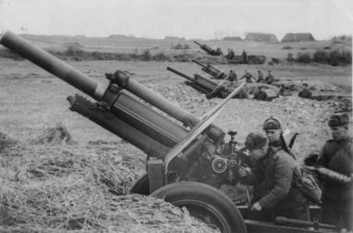
Перед началом Великой отечественной войны Компартия СССР начала переход страны на военное положение, мобилизацию всех сил на отпор врагу. Были выделены основные направления в рамках этого процесса.

Slide 28
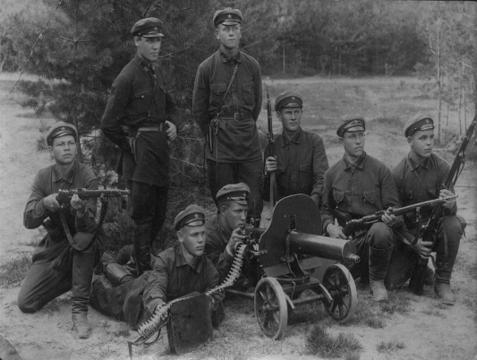
Развитие и реорганизация
Рабоче-Крестьянской
Красной Армии
1 сентября 1939 - принятие нового закона о всеобщей воинской обязанности
установлен кадровый принцип построения армии
понижен призывной возраст с 21 года до 18 лет
увеличен срок службы до 3-5 лет
срок состояния в запасе продлён с 40 до 50 лет
увеличение численного состава армии
возвращение в армию ранее репрессированных офицеров (около 12.000 человек)

Slide 29
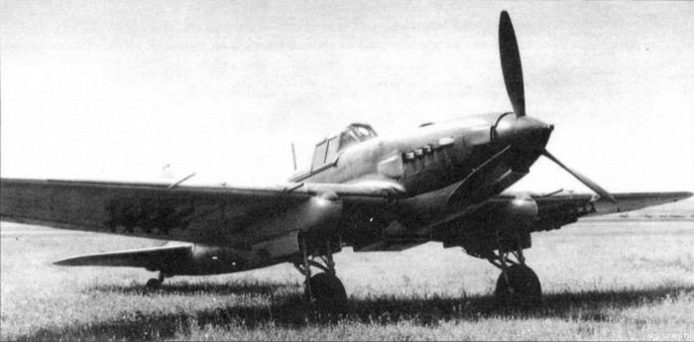
Наращивание
военно-экономического потенциала
Увеличение ассигнований на военные службы
Строительство в восточных районах новых предприятий металлургической и угольной промышленности
Освоение серийного производства боевых самолетов: истребителей Як-1, МиГ-3, ЛаГГ-3, бомбардировщмка Пе-2 и штурмовика Ил-2
Ил-2

Slide 30
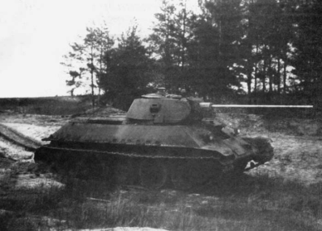
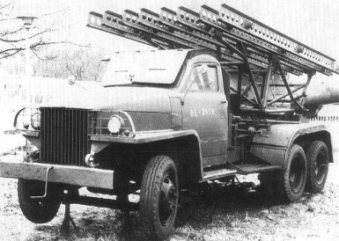
Наращивание
военно-экономического потенциала
1941 - переход авиационной промышленности только на выпуск только новых моделей самолетов
Создание среднего танка Т-34 и тяжелого танка КВ
Развитие производства артиллерийского оружия (июнь 1941 - запуск производства ракетных установок "Катюша" БМ-13
Создание государственных запасов ржи, пшеницы, овса, муки, крупы.

Slide 31
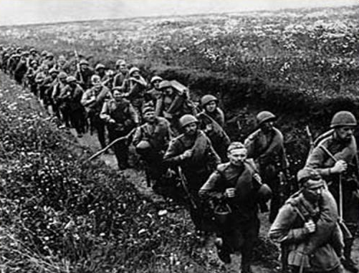
Усиление трудовой дисциплины и ответственности.
Июнь 1940
прнинятие решения о переходе на 8-часовой рабочий день и 7-дневную рабочую неделю
запрещен самовольный уход рабочих с предприятий
за опоздание и прогулы вводилась уголовная ответственность

Slide 32
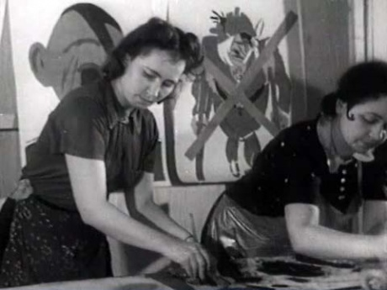
Усиление трудовой дисциплины и ответственности.
Апрель 1941
принятие указов об ответственности за выпуск недоброкачественной и некомплектной продукции
об уголовной ответственности за мелкие кражи и хулиганство
об ответственности за нарушение правил воинского учета

Slide 33
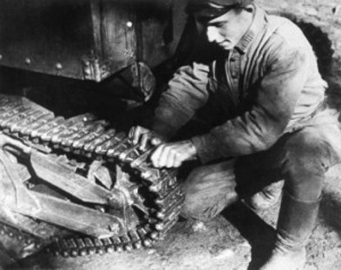
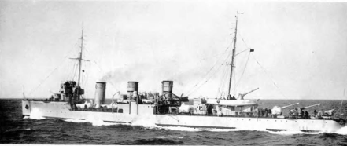
Разработка советской доктрины
Длительная война
Ослабление ведущих западных стран
СССР должен прийти на помощь “голодающему пролетариату Западной Европы” и навсегда решить судьбу Европы, "сокрушая капитализм" военным путем
Разработка наступательной стратегии, стратегии упреждающего удара
Бить врага на его территории игнорирование оборонительных операций
к 22 июня 1941 не существовало законченных и утвержденных Правительством СССР оперативного и мобилизационного планов.

Slide 34
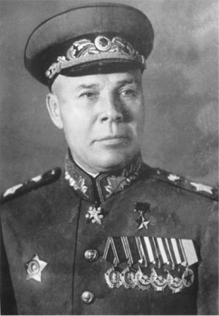
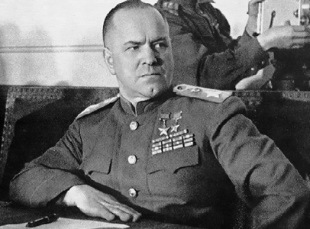
Изменение кадровой политики военного строительства
Неудача в советско-финляндской войне войне привела в мае 1940 к отстранению от руководства Наркоматом обороны СССР К.Е.Ворошилова. Его сменил более молодой маршал С.К.Тимошенко.
1 февраля 1941-назначение генерала армии Г.К.Жукова начальником генерального штаба
Г.К.Жуков
С.К.Тимошенко

Slide 35
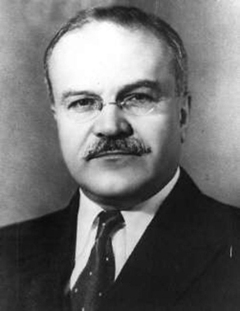
Усиление централизации руководства страной
6 мая 1941 - назначение генерального секретаря ЦК ВКП(б) И.В.Сталина председателем Совета молодых комиссаров СССР вместо В.М.Молотова
В.М.Молотов

Slide 36
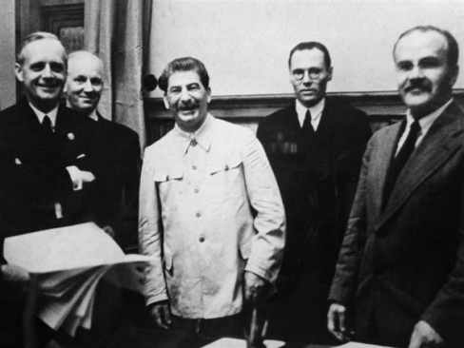
Стремление избежать войны на 2 фронта
Март 1941 - обмен нотами с Турцией с обязательством соблюдать взаимный нейтралитет.
13 апреля 1941 - заключение пакта о нейтралитете между СССР и Японией

